Slide 1
將臨期第一主日 (丙年開始)
2024年12月1日
感 恩 祭 宴
主 題
醒 寤
感恩=基督徒基本心態; 祭祀=崇拜; 宴會=共融

Slide 2
恭讀耶肋米亞先知書 33:14-16
上主說：看時日將到——上主的斷語——我要實踐我對以色列家和猶大家，所預許賜福的諾言。在那些日子裡，在那時期內，我必由達味出生一枝正義的苗芽，在地上執行公道和正義；在那時日裡，猶大必獲救，耶路撒冷必享安寧；人將稱她的名字為：『上主是我們的正義。』——上主的話。 眾 : 感謝天主
請靜默片刻 默想上主今天向我說的話

Slide 3
恭讀聖保祿宗徒致得撒洛尼人前書 3:12-4:2
弟兄姊妹們：
願主使你們彼此間的愛情，及對眾人的愛情，增長滿溢，就像我們對你們所有的愛情，好堅固你們的心，使你們在我們的主耶穌，同他的眾聖者來臨時，在我們的天主父前，在聖德上無可指摘。
此外，弟兄們，我們在主耶穌內，還請求和勸勉你們：
1/2

Slide 4
你們既由我們學會了應怎樣行事，為中悅天主，你們就該怎樣行事，還要更向前邁進。你們原來知道：我們因主耶穌給了你們什麼誡命。——上主的話。
眾 : 感謝天主
請靜默片刻 默想上主今天向我說的話
2/2

Slide 5
恭讀聖路加福音 21:25-28,34-36
那時候，耶穌對門徒們說：「日月星辰將有異兆出現；在地上，萬國要因海洋波濤怒號，而驚惶失措。眾人要因等待即將臨於天下的事，而恐懼昏倒，因為諸天萬象將要動搖。那時，他們要看見人子，帶著威能及莫大光榮，乘雲降來。
「這些事開始發生時，你們應當挺起身，抬起頭，因為你們的救援近了。」
1/2

Slide 6
「你們應當謹慎，免得你們的心，為宴飲沉醉，及為人生的牽掛所拖累，那意想不到的日子，就臨於你們；因為，那日子有如羅網，要臨於全地面的一切居民。所以，你們應當時時醒寤祈禱，為使你們能逃脫即將發生的這一切事，並能立於人子之前。」——基督的福音。
眾：基督，我們讚美你！
請靜默片刻 默想上主今天向我說的話
2/2

Slide 7
將臨期第一主日 (丙年開始)
2024年12月1日
感 恩 祭 宴
主 題
醒 寤
感恩=基督徒基本心態; 祭祀=崇拜; 宴會=共融

Slide 8
將臨期第一主日 (丙年開始)
2024年12月1日
感 恩 祭 宴
主 題
醒 寤
感恩=基督徒基本心態; 祭祀=崇拜; 宴會=共融
感恩
事事感恩
沒有任何事
不感恩
崇拜
以主為基
共融
以人為本

Slide 9
看時日將到,我必由達味出生一枝正義的苗芽,在地上執行公道和正義;人將稱她的名字:「上主是我們的正義」.
你們彼此間的愛情,及對眾人的愛情,增長滿溢;使你們在我們的主耶穌來臨時,在聖德上無可指摘.
眾人要因等待即將臨於天下的事,而恐懼昏倒;這些事開始發生時,你們應當挺起身,抬起頭,因為你們的救援近了.

Slide 10
看時日將到,我必由達味出生一枝正義的苗芽,在地上執行公道和正義;人將稱她的名字:「上主是我們的正義」.
正義的曲芽:→正義的大樹;正義的花,果實,種子;正義的樹林→人間的天國!
上主是我們的正義:世上多數人會「扮天主」,以為自己就是正義的化身.
竊盜統治/奪權民主(也奪天主權;替天行道) 劍橋字典 A society whose leaders make themselves rich and powerful by stealing from the rest of the people. This is not a democracy; it is a kleptocracy.
民選領導者通過從人民那裏掠奪財富和權力,使自己變得富有和強大

Slide 11
你們彼此間的愛情,及對眾人的愛情,增長滿溢;使你們在我們的主耶穌來臨時,在聖德上無可指摘.
在聖德上無可指摘:中梵臨時協議精華:
中國基督徒應以更高的道德標準為公益及整個社會的和諧發展服務;熱愛祖國;克服過去的對立;捨棄死氣沉沉,冷漠麻木的庸碌生活;拒絕讓我們的基督徒生活變得過氣陳舊;將福音的喜樂帶給所有人.高唱被中國特點所豐富的信仰之歌.

Slide 12
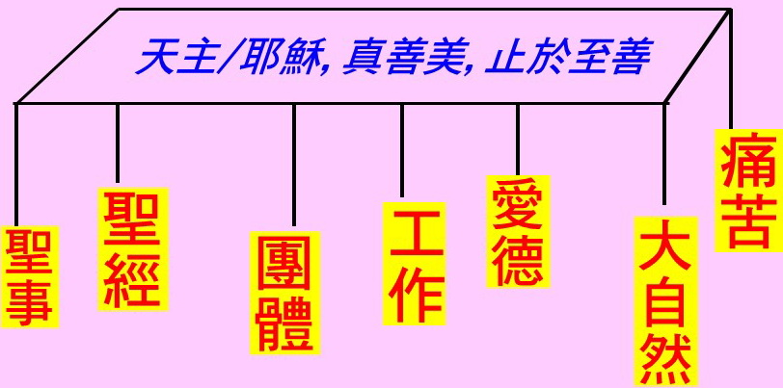
眾人要因等待即將臨於天下的事,而恐懼昏倒;這些事開始發生時,你們應當挺起身,抬起頭,因為你們的救援近了.
為什麼恐懼昏倒?
1.外在災難驚嚇:星辰異兆,海洋怒號,萬象動搖;戰爭,瘟疫,各種災難 (荀子:怪之可也,畏之則不可)
2.不肯割捨:人,財,權,享樂,人間的一切捨不掉,放不下.
3.不回天家?難道沒有天家?
單源找天主? 不如七源!?

Slide 13
正義的苗芽:它必會長成正義的大樹,開出正義的花,果實,種子;最後化為正義的樹林;這便是人間的天國!
The seed of justice will grow steadily & firmly into a great tree of justice, bearing flowers, fruits, and more seeds of justice; ultimately transforming a mere
Sapling 樹苗 into a forest of justice;
this is the making of paradise on earth.

Slide 14
上主是我們的正義:
只有天主是真正的正義,但世上許多人會「扮天主」,
以為自己就是正義的化身.
The Lord is our justice:
True justice comes from God, but many world power will "play God," believing that they themselves are
the embodiment of justice.

Slide 15
竊盜統治(kleptocracy)或奪權民主,
它連天主的權都要奪,還說是替天行道;
政客們即使由民主選舉產生,仍能當選後從人民那裏掠奪財富和其它權力.
Kleptocracy or usurped democracy, which seeks to usurp even God’s divine authority, claims to be 'acting on behalf of Heaven’. Democratically elected politicians,
can still plunder wealth and subjugate the people after being elected.

Slide 16
竊盜統治可以是指一個國家內的腐敗民主,也可以是指一個沒有對手的
超級強國,對世界的巧取豪奪.
Kleptocracy may refer to a corrupt democracy within a country, or it may refer to a superpower that has no rivals, engaging in
cunning exploitation of the world.

Slide 17
你們應在聖德上無可指摘:這是教宗方濟各在《中梵臨時協議》中對中國教會的期盼:中國基督徒應以
更高的道德標準為整個社會服務.
You should be blameless in holiness: this is Pope Francis's hope for the Chinese Church in the 'Sino-Vatican Provisional Agreement': Chinese Christians should serve the entire society
with a higher moral standard.

Slide 18
還要:熱愛祖國;捨棄死氣沉沉,冷漠麻木的庸碌生活;拒絕讓我們的基督徒生活變得過氣陳舊;將福音的喜樂帶給所有人; 高唱被中國特點所豐富的信仰之歌.
Furthermore: love your nation; abandon a dull, indifferent, and apathetic life; refuse to let our Christian lives become outdated; bring the joy of the Gospel to everyone; and sing a song of faith characterized and enriched by our Chinese culture.

Slide 19
眾人要因等待即將臨於天下的事,而恐懼昏倒;這些事開始發生時,你們應當挺起
身,抬起頭,因為你們的救援近了.(路21:28)
People will faint from fear and foreboding of what is coming upon the world; when these things begin to take place, stand up and raise your heads, because your redemption is drawing near.

Slide 20
為什麼恐懼昏倒?首先,當然是外在災難的驚嚇:海洋怒號,萬象動 搖;戰爭,瘟疫,各種災難;誰不驚惶?
Why do people faint from fear? Firstly, it is from the shock of external disasters: when the oceans roar, the earth trembles underfoot, wars, plagues, various calamities... who would not be shaken?

Slide 21
更重要可能是不肯割捨:要離開世界了,
人,財,權,享樂,都成夢幻;
人間的一切,都不願捨,放不下.
But more importantly, it is the reluctance or unwillingness to let go: when one is about to leave the world, when people, wealth, power, and pleasures all become temporal and surreal; when everything loses existence, we try to hold on, unwilling to lose grasp.

Slide 22
但為何有天家卻不願回去?難道沒有
天家?或從單源頭找天主,覺得祂有點虛無縹渺,不如從七個源頭去找,更實在?
But why is it that when one has a heavenly home, yet is unwilling to return? Perhaps, there is no heavenly home? Or perhaps you are seeking God from a singular perspective and find Him elusive?
Then try to seek Him more concretely
from all seven sources or aspects.

Slide 23
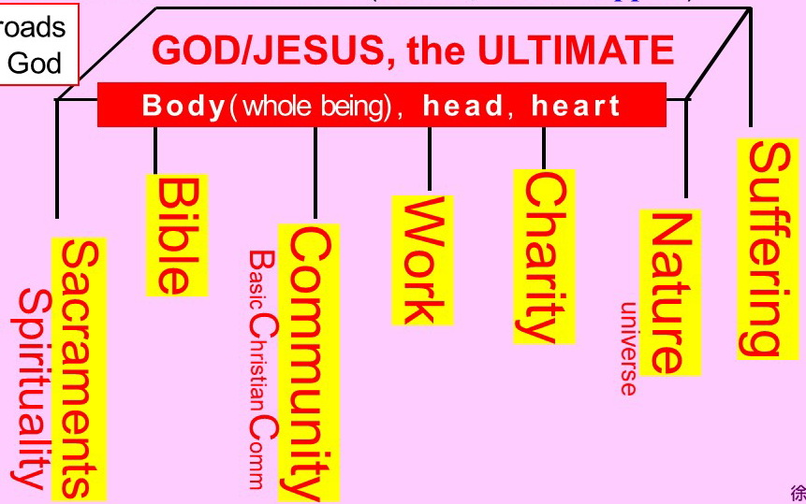
這七個源頭,其實就包含聖依納爵說的: 在萬事萬物中找天主,它包括聖事,聖經,團體,工作,愛德,大自然,痛苦.
(參考 CIRS HK YouTube 20240818常年期20主日)
These seven sources are actually what St. Ignatius had prescribed: to find God in all things, i.e. the sacraments, the Scriptures, community, work, charity,
nature, and suffering.
(YouTube CIRS HK 20240107)
(為福傳,請上網點讚,留言,轉發)

Slide 24
願 上 主
祝 福 你 和 你 的 家 庭
你 的 工 作
幫助你戰勝新舊疫情和一切困難
化 危 為 機
天主愛你 主佑！

